Slide 1




Education from KimJaeHyun
고객 관리 시스템
WEB PROGRAMMING PRESENTATION
You & I – Team Portfolio
Made By. Bogun, Jisu, Kyungmin, Taein`s

Slide 2
Education from KimJaeHyun
Used Technology
Time Table
Information Structure Diagram
ER-Diagram
Screen Description
Q&A · END
INDEX

Slide 3
Education from KimJaeHyun
Low-Code
Outsystems
SQL Query
Used Technology
Technology

Slide 4
Education from KimJaeHyun
Time Table

Slide 5
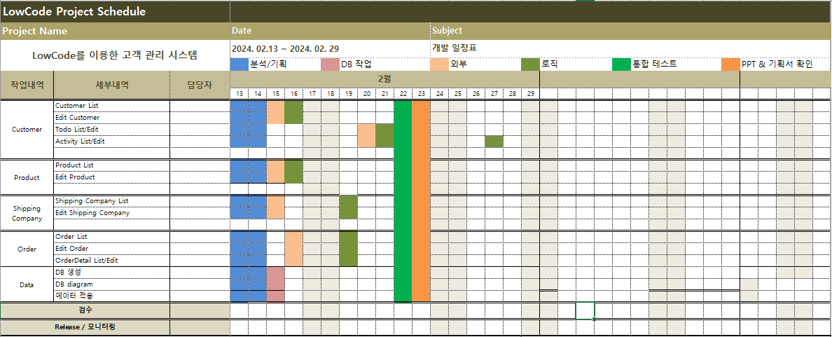
Time Table
Education from KimJaeHyun
분석/기획
DB작업
외부
로직
통합
테스트
PPT &
기획서
확인

Slide 6
Education from KimJaeHyun
Information Structure Diagram

Slide 7
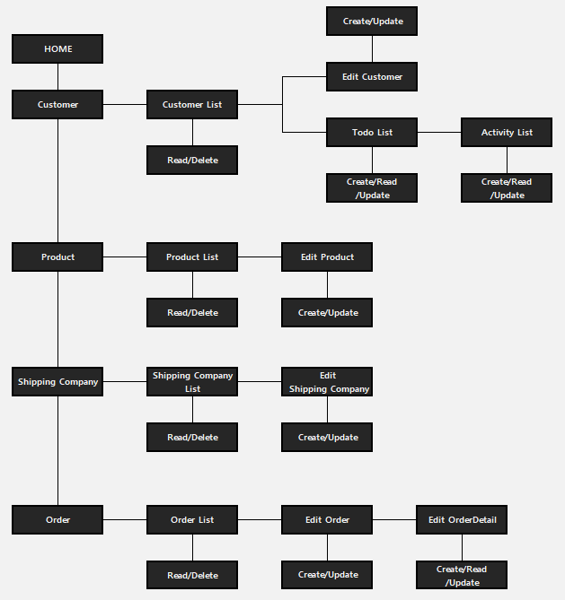
Information Structure Diagram
Education from KimJaeHyun

Slide 8
Education from KimJaeHyun
ER-Diagram

Slide 9
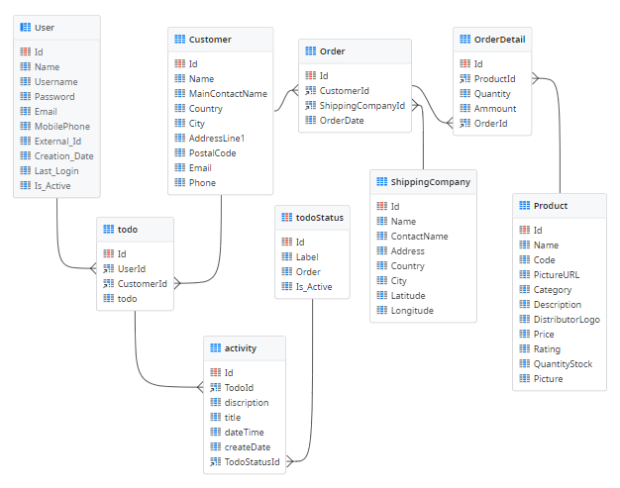
ER-Diagram
Education from KimJaeHyun

Slide 10
Education from KimJaeHyun
Screen Description

Slide 11
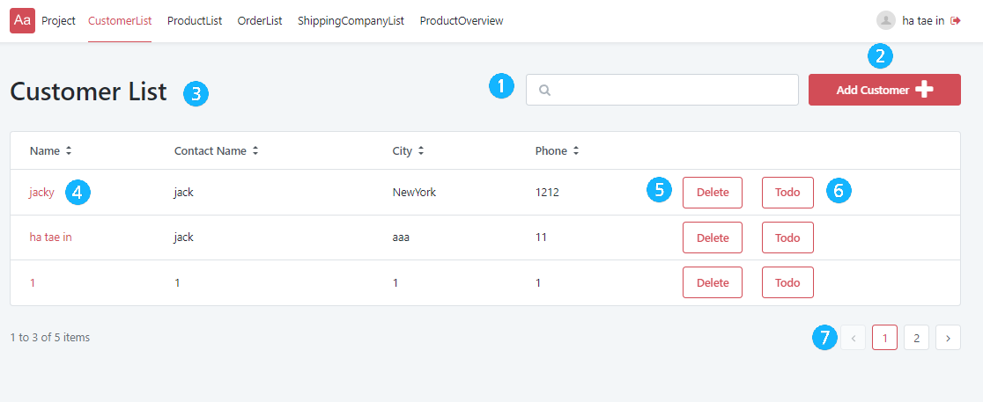
Screen Description
Education from KimJaeHyun
Description
검색 기능
새로운 고객 추가 폼 이동
고객 리스트
고객 상세보기 및 수정 폼 이동
고객 삭제 기능
Todo 관리 폼 이동
페이지 네이션

Slide 12
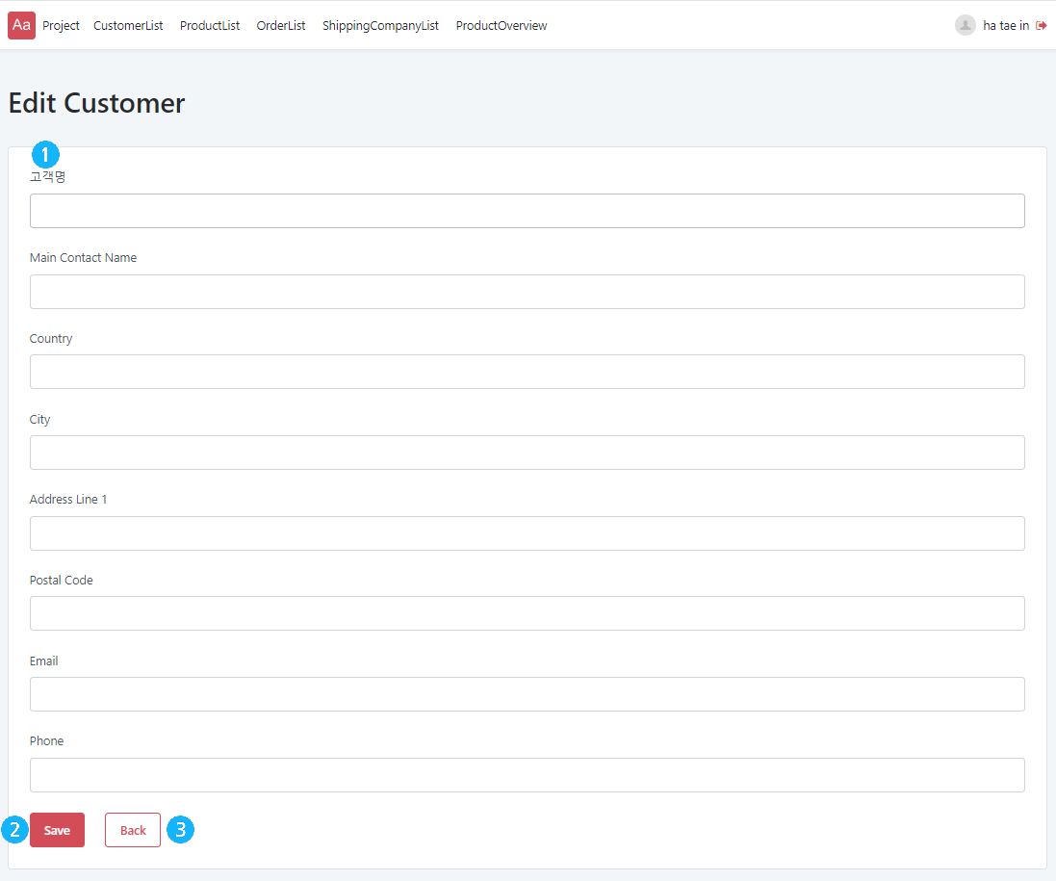
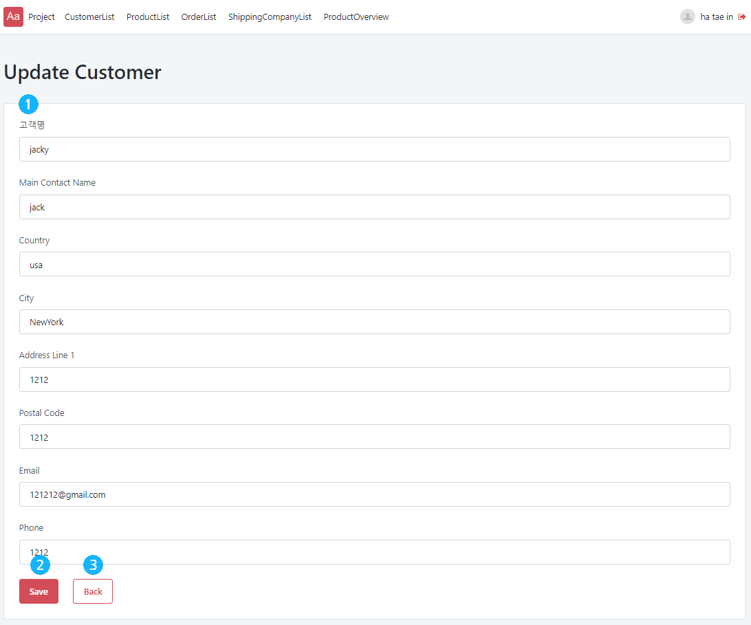
Screen Description
Education from KimJaeHyun
Description
고객 정보 및 정보 입력 폼
고객 정보 저장 및 수정 기능
고객 리스트 페이지로 이동

Slide 13
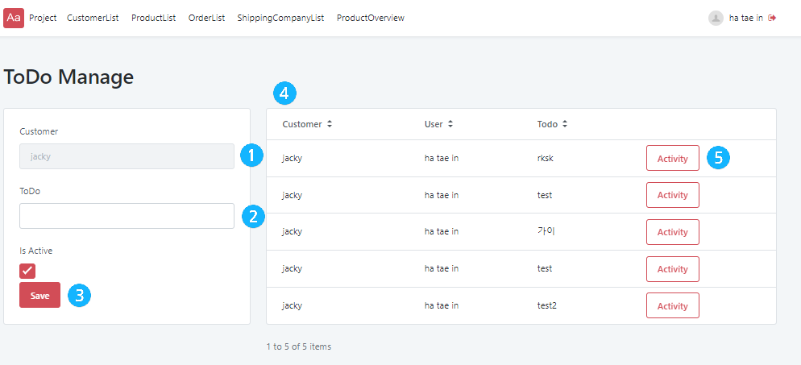
Screen Description
Education from KimJaeHyun
Description
선택한 고객 이름
할 일(Todo) 입력 폼
고객 별 할 일(Todo) 저장 기능
할 일(Todo) 리스트
할 일에 대한 활동(Activity) 관리 폼 이동

Slide 14
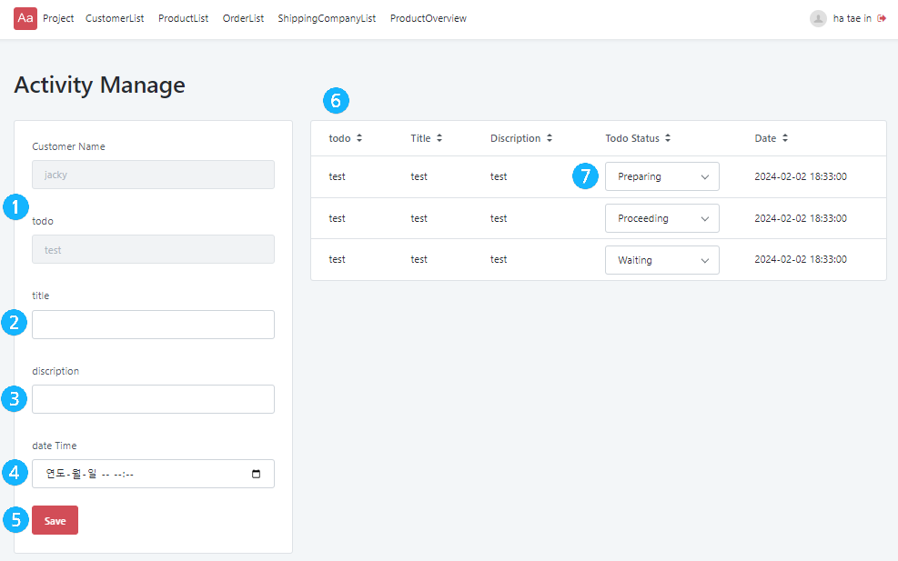
Screen Description
Education from KimJaeHyun
Description
선택한 할 일(Todo) 정보 출력
할 일에 대한 활동 제목 입력 폼
할 일에 대한 활동 상세정보 입력 폼
할 일에 대한 활동 일정 입력 폼
할 일에 대한 활동 저장 폼
할 일에 대한 활동 리스트
할 일에 대한 활동 진행 상태 입력 리스트

Slide 15
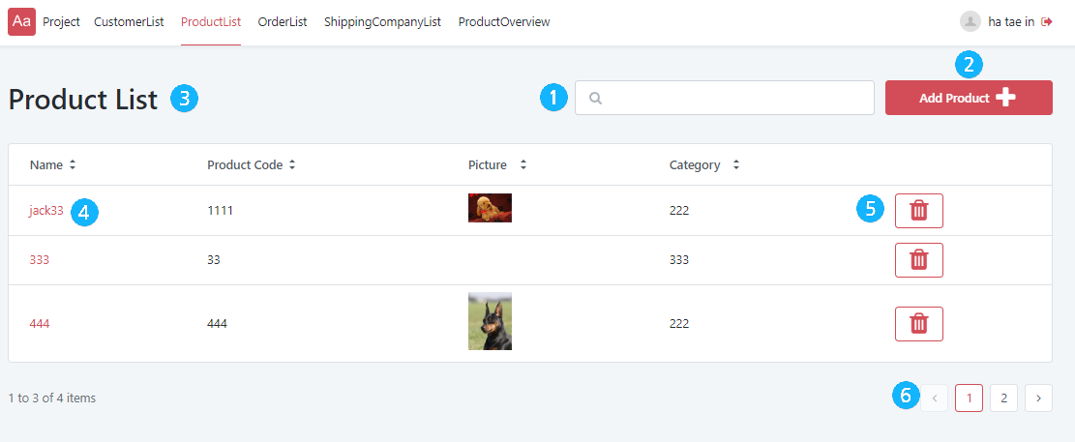
Screen Description
Education from KimJaeHyun
Description
검색 기능
새로운 상품 추가 폼 이동
상품 리스트
상품 상세보기 및 수정 폼 이동
상품 삭제 기능
페이지 네이션

Slide 16
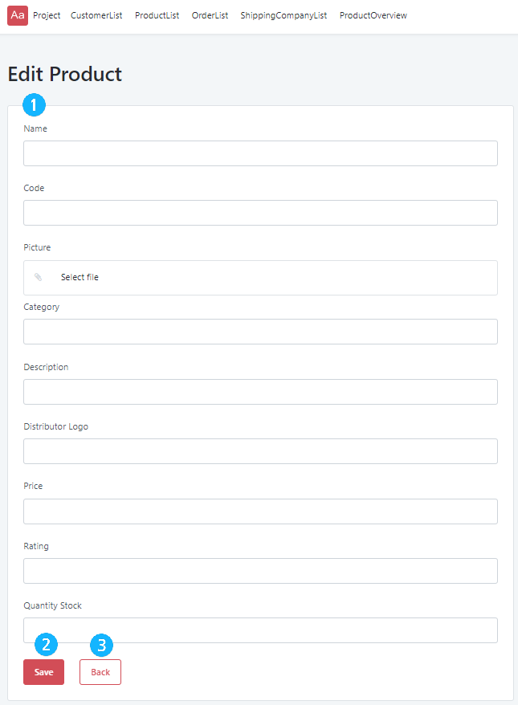
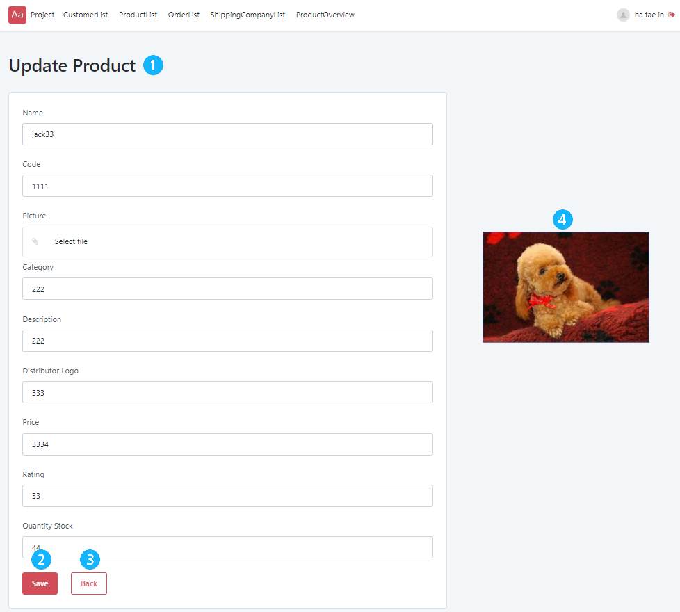
Screen Description
Education from KimJaeHyun
Description
상품 정보 및 정보 입력 폼
상품 정보 저장 및 수정 기능
상품 리스트 페이지로 이동
등록한 상품 이미지 출력

Slide 17
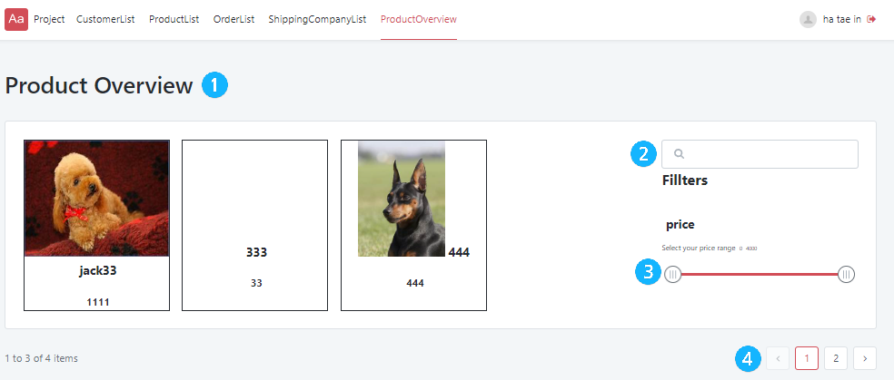
Screen Description
Education from KimJaeHyun
Description
저장된 상품 개요
상품 검색 기능
가격 별 상품 검색 기능
페이지네이션

Slide 18
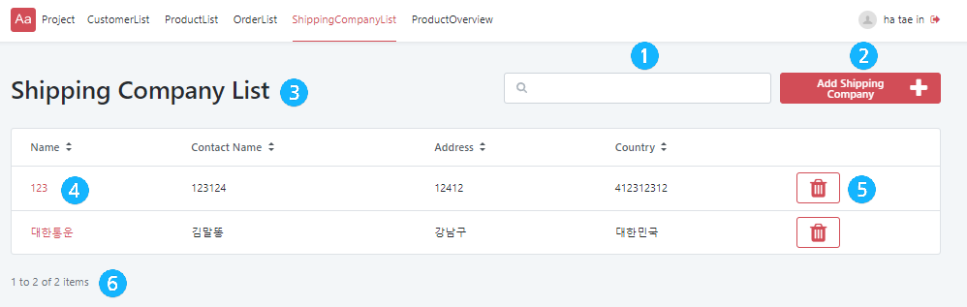
Screen Description
Education from KimJaeHyun
Description
검색 기능
새로운 운송 업체 추가 폼 이동
운송 업체 리스트
운송 업체 상세보기 및 수정 폼 이동
운송 업체 삭제 기능
페이지 네이션

Slide 19
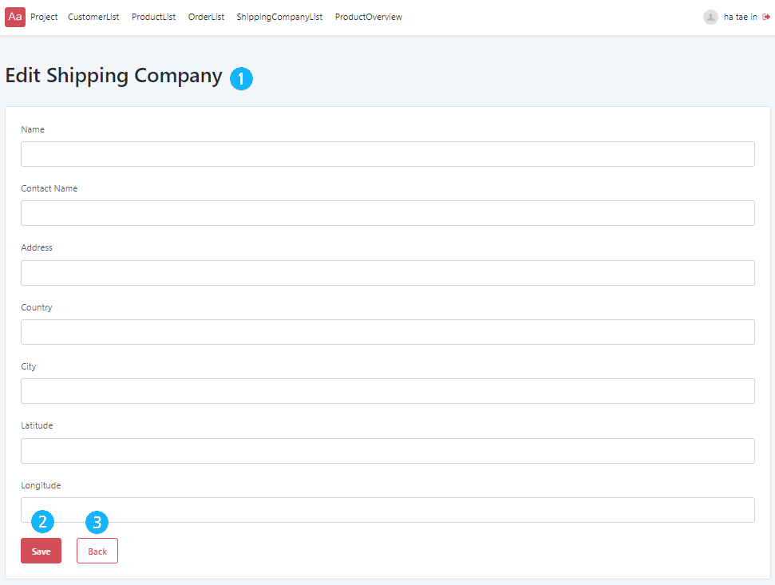
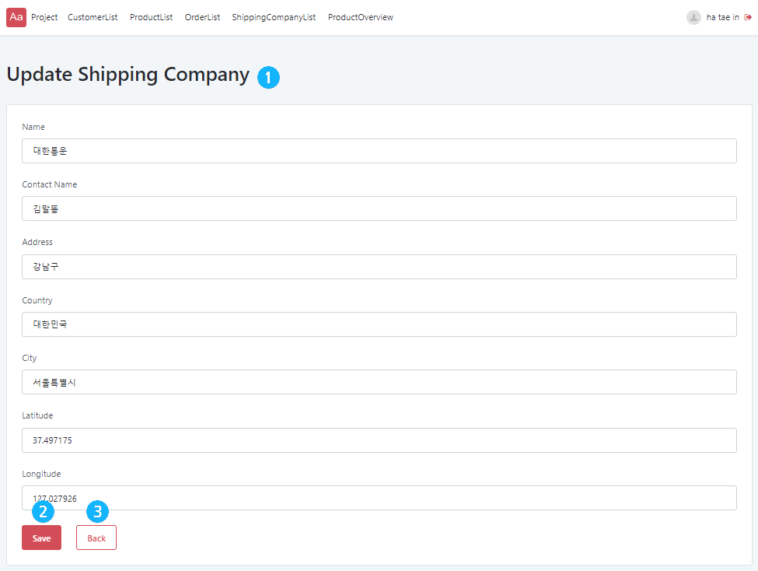
Screen Description
Education from KimJaeHyun
Description
운송 업체 정보 및 정보 입력 폼
운송 업체 정보 저장 및 수정 기능
운송 업체 리스트 페이지로 이동

Slide 20
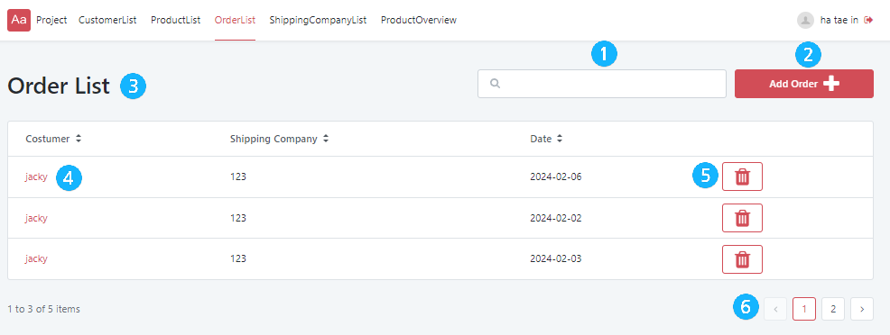
Screen Description
Education from KimJaeHyun
Description
검색 기능
새로운 주문 추가 폼 이동
주문 리스트
주문 상세보기 및 주문 상세 수정 폼 이동
주문 삭제 기능
페이지 네이션

Slide 21
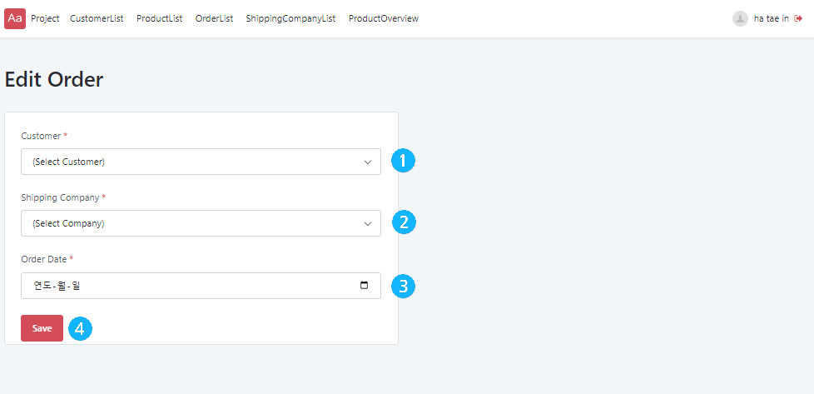
Screen Description
Education from KimJaeHyun
Description
주문하는 고객 선택 리스트
운송 회사 선택 리스트
주문 일자 선택
새로운 주문 저장 기능

Slide 22
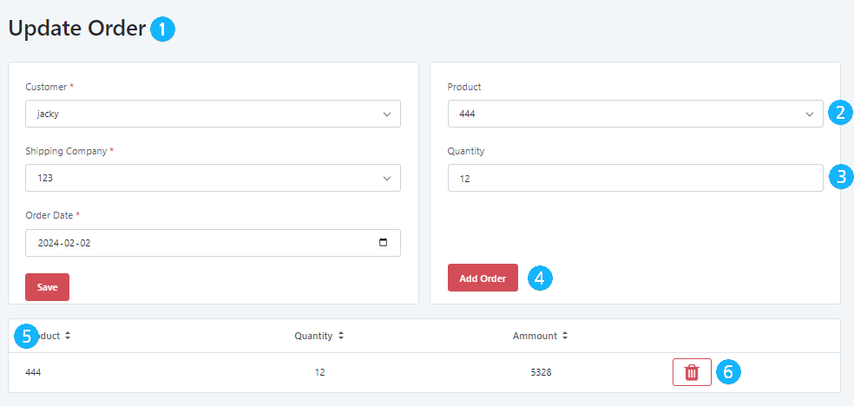
Screen Description
Education from KimJaeHyun
Description
주문 정보 상세 보기
주문 상품 선택 리스트
상품의 수 입력 폼
주문 상품 정보 저장
주문 상품 리스트
주문 상품 삭제

Slide 23
Education from KimJaeHyun
Q & A

Slide 24
Education from KimJaeHyun
E N D

